Slide 1
De l'enseignement programmé
à l'apprentissage adaptatif
Quelques pistes de réflexion pour les MOOC 2.0

Slide 2
Introduction
Limitations des MOOC
Quelques rappels historiques
L’essor de l’apprentissage adaptatif
Prospective : vers une métamorphose des MOOC ?

Slide 3
Limitations des MOOC
Une critique récurrente > la synchronicité
Le cycle du MOOC
Session (équipe présente)
Session (équipe présente)
Archives fermées
Archives ouvertes
Retour possible sur les « productions »
Lié à la disponibilité des équipes pédagogiques
Le format des « MOOC » de Udacity
OCW+quizz+forum
OCW+quizz+forum
Interaction uniquement sur les forums, évaluation uniquement automatisée
Pas de retour possible sur les « productions »

Slide 4
Limitations des MOOC
Une critique récurrente > manque de personnalisation
Un parcours unique pour tous les apprenants
Choix de l’activité n’est pas personnalisation
Notion de conditions d’accessibilité à un contenu

Slide 5
Limitations des MOOC
Une critique récurrente > le manque de personnalisation
Comment s’assurer que l’apprenant saura refaire l’activité ?
Nécessité de renforcer les connaissances acquises
Demande de contenus adaptés
Valable uniquement si l’évaluation est automatisable
Mais automatisation croissante de l’évaluation (TAL, Machine Learning, etc)

Slide 6
Quelques rappels historiques
Rappels historiques > l’enseignement programmé
Une vision behavioriste de l’apprentissage (Skinner, années 1960)
Renforcement , conditionnement opérant, et branchements
Pas d’inférence sur les connaissances de l’étudiant (i.e. pas de modèle étudiant)
Décisions basées sur des données (EBE) vs. Choix de l’enseignant

Slide 7
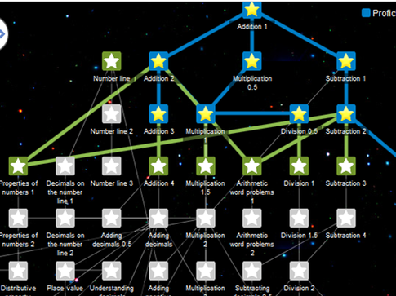
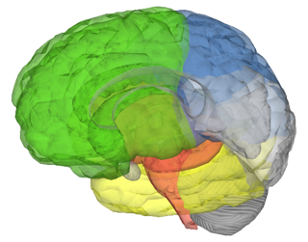
Quelques rappels historiques
Rappels historiques > systèmes tuteurs intelligents et apprentissage adaptatif
Le modèle de domaine (Knowledge graph)
Inférence et modèle étudiant (Expertise partielle vs. Modèle de déviation)
Modèles de tuteur vs. Algorithmes de recommandation

Slide 8
Quelques rappels historiques
Rappels historiques > systèmes tuteurs intelligents et apprentissage adaptatif
Essor depuis les années 1970, buzz dans les années 1990
N’est jamais sorti des laboratoires

Slide 9
L’essor de l’apprentissage adaptatif
Knewton > De la fondation à l’internationalisation
Basé sur l’apprentissage adaptatif
Fondation en 2008, levées de fonds successives (105 millions $)
En position quasi-hégémonique

Slide 10
L’essor de l’apprentissage adaptatif
Knewton > Partenaires
Knewton fournit l’outil, et quelques contenus spécifiques
Nécessité de partenaires pour le développement de contenus
En 2014, ouverture de la création de contenus au grand public ?

Slide 11
L’essor de l’apprentissage adaptatif
Knewton > Partenaires
Avantages / MOOC : interactivité, personnalisation, asynchronicité
Possibilité 1 : Externalisation totale (outils décorrélés)
Possibilité 2 : intégration (codes propriétaires)
Possibilité 3 : intégration (code open source) : Xblock, mooc.org
Faisabilité technique ? Échéances ? Acteurs ?

Slide 12
Prospective : vers une métamorphose des MOOC
Communautés d’apprentissage > Le cas des sites d’apprentissage de langues
Le format de Busuu et Livemocha
OCW + quizz + forum + évaluation par les pairs
Retour possible sur les « productions »
Systèmes de gamification pour maintenir la motivation
Ouvert en permanence
Nécessite une équipe disponible en permanence
Nécessite une communauté active d’apprenants en permanence

Slide 13
Prospective : vers une métamorphose des MOOC
MOOC et apprentissage adaptatif > Vers une hybridation ?
Quel format pour les MOOC 2.0 ?
Cours adaptatif + forums + OCW
Implique une transition du modèle « Place de Marché » au modèle « Maison d’édition » ?
Pas de retour sur les productions : contrainte forte
Nombreuses compétences requises pour rendre un cours véritablement adaptatif
Quels acteurs ?

Slide 14
Prospective : vers une métamorphose des MOOC
MOOC et apprentissage adaptatif > Vers une hybridation ?
Quel format pour les MOOC 2.0 ?
Session (équipe présente)
Session (équipe présente)
Apprentissage adaptatif
Evaluation de productions pendant un court laps de temps
Cercle vertueux pour le recrutement des participants
Problème de la disponibilité des équipes
Apprentissage adaptatif + évaluation des productions

Slide 15
Conclusion
Compétition entre MOOC et éléments de différenciation
-> Nouveaux profils de concepteurs
Spécialisation d’enseignants
Maisons d’édition
Société civile ? (Lancement de mooc.org et ouverture de Knewton)
Vers des cours hautement interactifs ouverts en permanence
Une affaire à suivre pour les chercheurs

